Slide 1
中国大米零售行业市场调研咨询案例
2017年全国大米生产保持稳定增长趋势，总产量达到14600万吨。受消费者饮食结构变化影响（辅食增加，主食减少）， 2017年预计国内大米规模可以满足每年每人平均供应108.1千克。
委托方为国内某知名五常大米加工生产企业，其加工生产五常大米占据国内主要市场份额。委托方希望通过对北京大米市场消费机构、消费特点进行研究，对竞争企业经营现状的调研，对连锁餐饮企业的大米采购特点进行分析，制定北京大米市场开发策略。
全国及北京市区域内大米及五常大米消费量情况，重点大米生产企业概况及北京市主要连锁餐饮企业大米消费情况。

Slide 2
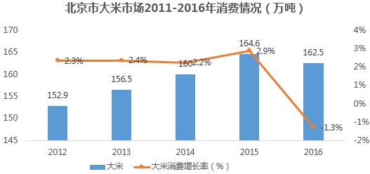
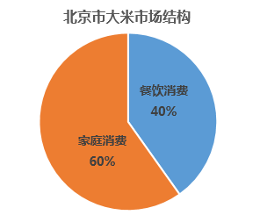
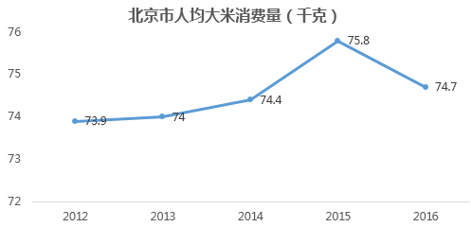
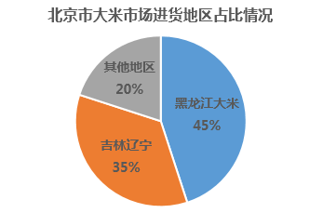
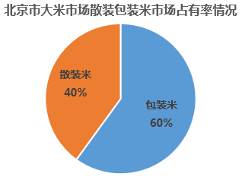
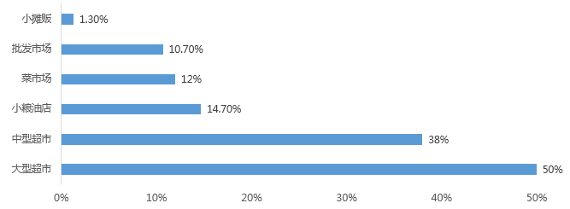
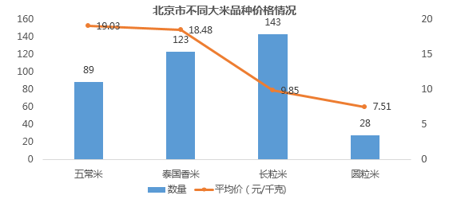
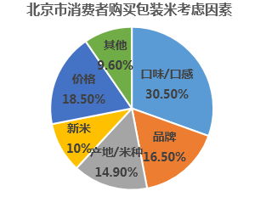
全国大米市场生产情况
2015年全国大米生产保持稳定增长趋势，相比2014年增长11%，总产量达到14570万吨，根据2015年增长趋势，尙普研究预计2016年大米生产量将达到14650万吨；
2015年国内大米规模达到14874万吨（生产量+进口量-出口量），平均可以满足每年每人供应109.4千克；
受消费者饮食结构变化影响（辅食增加，主食减少）， 2016年预计国内大米规模可以满足每年每人平均供应108.2千克.
北京市大米市场消费量
北京市大米市场消费结构
北京市大米市场结构

Slide 3
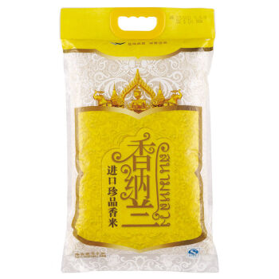
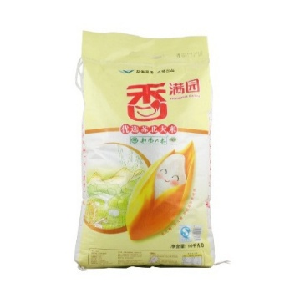
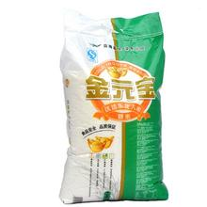
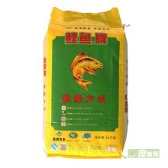
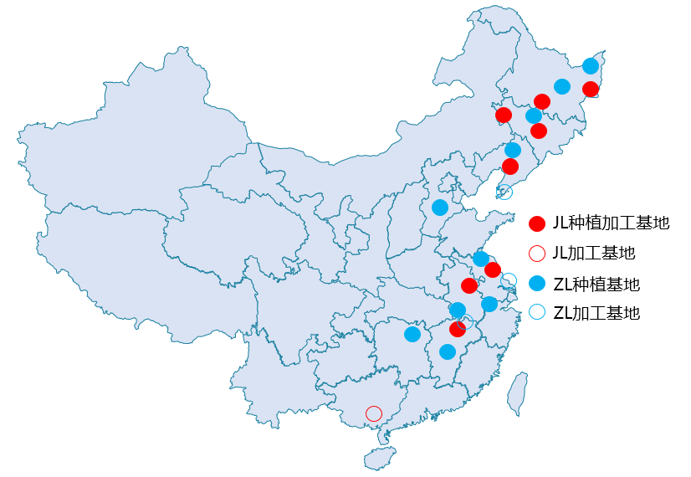
北京市场的主要大米销售企业
JL在国内总投资已超过300亿元人民币，现有员工2.3万人，在全国23个省、自治区、直辖市，建立生产基地共计61个，生产型实体企业130多家，主要涉足油籽压榨、食用油精炼、专用油脂、油脂化工、玉米深加工、大豆精深加工、水稻循环经济、小麦深加工、食品饮料、粮油科技研发等产业。
JL主要品牌
全国大米市场供应来源
ZL大米在北京市场情况
ZL是集农产品贸易、物流、加工和粮油食品生产销售为一体，为接近全球四分之一的人口提供粮油食品。资产超过719亿美元，336个分公司和机构覆盖140多个国家和地区，全球仓储能力3100万吨，年经营总量近1.5亿吨，年加工能力8950万吨，年港口中转能力5400万吨。
ZL在中国拥有超过180家工厂，230万家终端售点遍布中国952个大中城市、十几万个县乡村。
ZL大米业务由中粮集团下属上市公司——ZL（控股）有限公司的中粮米业负责，ZL米业建立以“福临门”为主，包括高端机创新品牌“全稻原米”、“进口米”系列，中端大米品牌“武湖”、“薪”，大众品牌“东海明珠”、“红枫”等品牌产品.

Slide 4
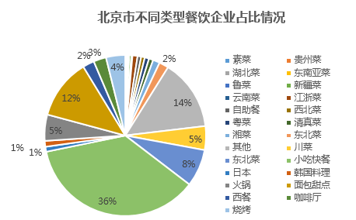
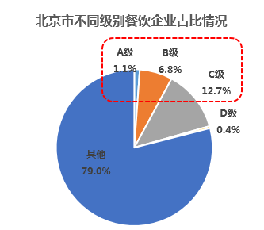
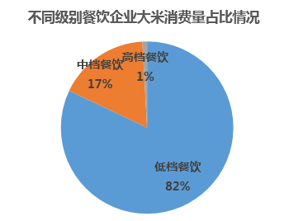
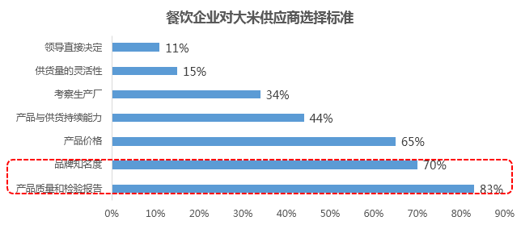
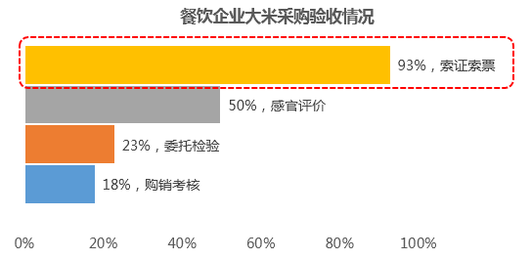
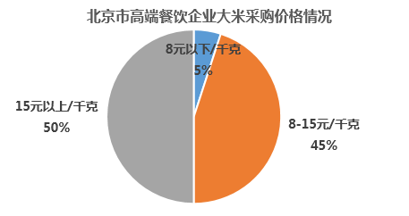
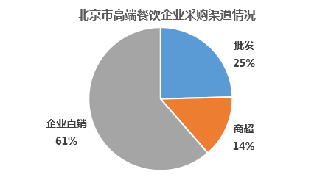
北京餐饮行业大米市场消费情况
中档餐饮企业大米采购情况
高档餐饮企业大米采购情况

Slide 5
以上数据分析均来自于尚普咨询《中国大米零售行业市场调研咨询案例》。
尚普咨询作为中国知名的独立第三方咨询领导品牌之一，专注于市场研究与投融资咨询，是中国第一批提供专项市场咨询服务的咨询机构。作为国家统计局涉外调查许可单位，建立了科学的数据分析方法与市场测算模型，拥有28项自主知识产权，目前自有数据库容量超过9000多万条数据。20多年来，已为5000多家机构提供定制化的专项市场研究咨询服务。
荣获《经济》杂志社、人民日报《新闻战线》杂志社颁发的“中国市场调查客户满意最佳品牌”、“中国行业诚信企业奖”，成功入选财政部首批PPP咨询机构库,还荣获“中国咨询服务机构百强”、“市场咨询行业先锋机构”、 “中国咨询服务最佳智库奖”、“中国旅游咨询服务首选品牌”等来自第三方评价机构的专业认可。

